Slide 1
이전 학습 결과

Slide 2

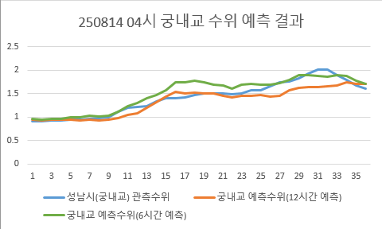
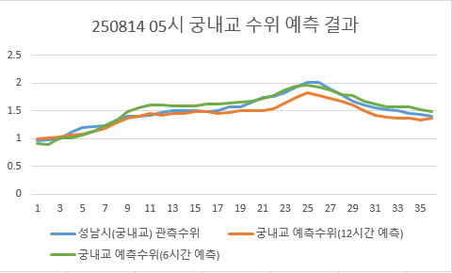
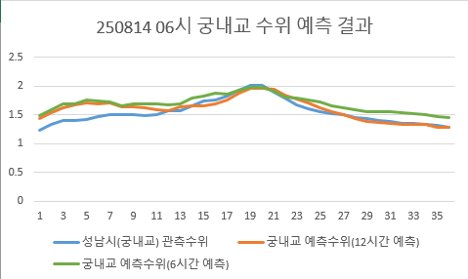
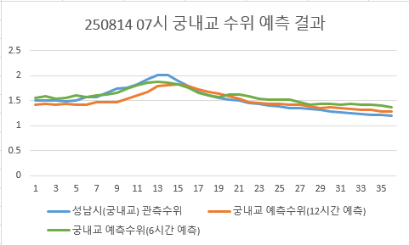

2
II. 자문사항
자문내용
(자문2) 탄천 수위 예측 AI 모델의 예측 성능 향상 방안
예측 시간을 단축하여 기존 모델과 비교한 결과 시간대별 R2의 편차가 크게 발생 (±0.19 ~ 0.62)
예측 정확도의 편차를 줄이기 위한 개선 방안 마련 필요
25.08.14 시간대별 수위 예측 결과 메트릭
25.08.14 04시 수위 예측 그래프
25.08.14 05시 수위 예측 그래프
예측 목표 | 예측 일시 | 예측 기간 | R2 Score (%) | MSE (m²) | MAE (m) | RMSE (m)
궁내교 | 08.14 04시 | 12시간 | 0.822 | 0.020 | 0.103 | 0.144
 |  | 6시간 | 0.833 | 0.019 | 0.109 | 0.139
 | 08.14 05시 | 12시간 | 0.811 | 0.013 | 0.095 | 0.115
 |  | 6시간 | 0.893 | 0.007 | 0.074 | 0.086
 | 08.14 06시 | 12시간 | 0.662 | 0.013 | 0.087 | 0.117
 |  | 6시간 | 0.273 | 0.029 | 0.152 | 0.172
 | 08.14 07시 | 12시간 | 0.811 | 0.013 | 0.087 | 0.115
 |  | 6시간 | 0.756 | 0.012 | 0.096 | 0.112
25.08.14 06시 수위 예측 그래프
25.08.14 07시 수위 예측 그래프
궁내교 수위 예측 결과 요약 (12시간 예측 : 6시간 예측)
예측 일시 | 12시간 예측 R2 | 6시간 예측 R2
25.08.14 04시 | 0.82 | 0.83
25.08.14 05시 | 0.81 | 0.89
25.08.14 06시 | 0.66 | 0.27
25.08.14 07시 | 0.81 | 0.75

Slide 3
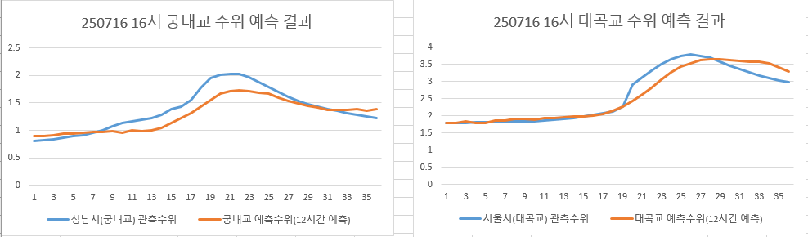
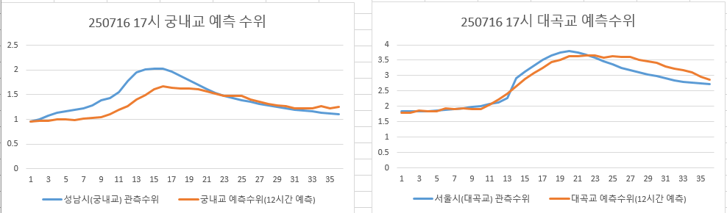
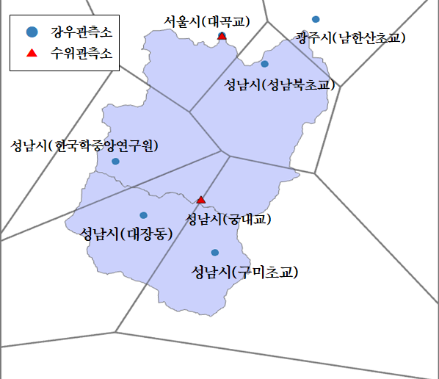
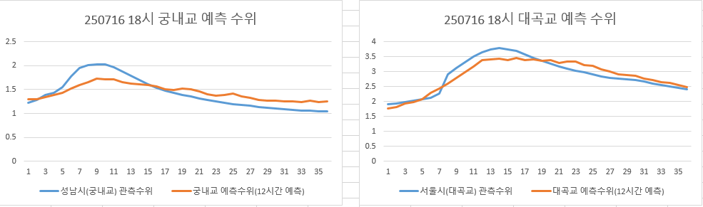
2
II. 자문사항
자문내용
(자문2) 탄천 상 – 하류 수위 예측 성능 편차를 줄일 방안
상류 지점인 “궁내교” 지점이 하류 지점인 “대곡교” 지점보다 낮은 예측 정확도를 보이고 있음
상류 지점의 정확도가 상대적으로 낮은 원인과 해결 방법 탐색 필요
Case 1) 25.07.16 16시 수위 예측 그래프
Case 별 상-하류 예측 성능 비교
 | Case 1 |  | Case 2 |  | Case 3
 | 궁내교 | 대곡교 | 궁내교 | 대곡교 | 궁내교 | 대곡교
R2 | 0.760 | 0.902 | 0.452 | 0.882 | 0.677 | 0.860
MSE | 0.033 | 0.057 | 0.054 | 0.054 | 0.032 | 0.044
MAE | 0.146 | 0.166 | 0.173 | 0.185 | 0.157 | 0.181
RMSE | 0.182 | 0.240 | 0.234 | 0.233 | 0.180 | 0.210
Case 2) 25.07.16 17시 수위 예측 그래프
탄천 소유역 티센망도
Case 3) 25.07.16 18시 수위 예측 그래프

Slide 4
학습 결과

Slide 5
* 관심 수위 : 궁내교 ( 2 ) 대곡교 ( 3.8 )
학습 데이터
learning_rate = 0.0005 → 0.0001
홍수통제소 API 호출 → MIET 활용 강우 이벤트 추출 → 관심 강우 포함 파일 추출
time | 서울시 (대곡교) | 성남시 (성남북초교) | 광주시 (남한산초교) | 성남시 (대장동) | 성남시 (구미초교) | 성남시 (한국학중앙연구원) | 성남시 (궁내교)_WL | 성남시 (궁내교)_Q | 서울시 (대곡교)_WL | 서울시 (대곡교)_Q | 대곡교_Ti | 궁내교_Ti
2014-07-24 15:30:00 | 0.0 | 0.0 | 0.0 | 0.0 | 0.0 | 0.0 | 1.12 | 5.11 | 2.17 | 40.56 | 0.0 | 0.0
+ 기존 학습 데이터 통합 후 중복 이벤트 제거
time | 서울시 (대곡교) | 성남시 (성남북초교) | 광주시 (남한산초교) | 성남시 (대장동) | 성남시 (구미초교) | 성남시 (한국학중앙연구원) | 성남시 (궁내교)_WL | 서울시 (대곡교)_WL | 대곡교_Ti | 궁내교_Ti
2014-08-20 10:50 | 0.0 | 0.0 | 0.0 | 0.0 | 0.0 | 0.0 | 0.96 | 1.84 | 0.0 | 0.0
학습 : 총 67개 中 64개 ( 2014 년 강우이벤트를 Train에서 Test로 이동 )
예측 : 학습 데이터에서 제외한 2개 데이터 (220713, 230711) + 학습에서 검증에 사용된 데이터 (250716, 250814)
22년 7월 12 +13 자료

Slide 6
궁내교
smoothing = 1

Slide 7
궁내교
20230711 |  | MSE | MAE
07시 | R2 | 0.92 | 0.86
 | MSE | 0.02 | 0.04
 | MAE | 0.12 | 0.13
 | RMSE | 0.15 | 0.20
08시 | R2 | 0.91 | 0.86
 | MSE | 0.02 | 0.03
 | MAE | 0.12 | 0.12
 | RMSE | 0.14 | 0.17
09시 | R2 | 0.65 | 0.78
 | MSE | 0.04 | 0.03
 | MAE | 0.16 | 0.14
 | RMSE | 0.21 | 0.16
10시 | R2 | -0.26 | 0.11
 | MSE | 0.03 | 0.02
 | MAE | 0.16 | 0.13
 | RMSE | 0.17 | 0.14
* R2(%) MSE(m²) MAE(m) RMSE(m)

Slide 8
궁내교
20250814 |  | MSE | MAE
04시 | R2 | 0.96 | 0.75
 | MSE | 0.01 | 0.03
 | MAE | 0.06 | 0.12
 | RMSE | 0.07 | 0.17
05시 | R2 | 0.84 | 0.62
 | MSE | 0.06 | 0.03
 | MAE | 0.17 | 0.13
 | RMSE | 0.24 | 0.16
06시 | R2 | 0.39 | 0.47
 | MSE | 0.02 | 0.02
 | MAE | 0.14 | 0.11
 | RMSE | 0.16 | 0.15
07시 | R2 | 0.72 | 0.65
 | MSE | 0.01 | 0.02
 | MAE | 0.10 | 0.10
 | RMSE | 0.12 | 0.14
* R2(%) MSE(m²) MAE(m) RMSE(m)

Slide 9
대곡교
smoothing = 2

Slide 10
대곡교
20230711 |  | MSE | MAE
07시 | R2 | 0.87 | 0.71
 | MSE | 0.12 | 0.26
 | MAE | 0.28 | 0.41
 | RMSE | 0.34 | 0.51
08시 | R2 | 0.87 | 0.84
 | MSE | 0.10 | 0.12
 | MAE | 0.29 | 0.30
 | RMSE | 0.32 | 0.35
09시 | R2 | 0.95 | 0.85
 | MSE | 0.03 | 0.10
 | MAE | 0.16 | 0.25
 | RMSE | 0.19 | 0.32
10시 | R2 | 0.91 | 0.84
 | MSE | 0.06 | 0.10
 | MAE | 0.21 | 0.25
 | RMSE | 0.24 | 0.32
* R2(%) MSE(m²) MAE(m) RMSE(m)

Slide 11
대곡교
20250814 |  | MSE | MAE
04시 | R2 | 0.86 | 0.90
 | MSE | 0.06 | 0.05
 | MAE | 0.19 | 0.16
 | RMSE | 0.25 | 0.22
05시 | R2 | 0.84 | 0.83
 | MSE | 0.06 | 0.06
 | MAE | 0.17 | 0.21
 | RMSE | 0.24 | 0.24
06시 | R2 | 0.71 | 0.59
 | MSE | 0.06 | 0.08
 | MAE | 0.18 | 0.20
 | RMSE | 0.24 | 0.28
07시 | R2 | 0.88 | 0.73
 | MSE | 0.03 | 0.06
 | MAE | 0.14 | 0.20
 | RMSE | 0.16 | 0.24
* R2(%) MSE(m²) MAE(m) RMSE(m)

